Slide 1
Chúa Nhật XVIII TN Năm A Lễ Hiển Dung

Slide 2
TẬP HÁT CỘNG ĐOÀN

Slide 3
Đk: Chúa là Vua hiển trị, là Đấng Tối Cao trên khắp địa cầu.

Slide 4
Tk1: Chúa làm Vua, trái đất hãy nhảy mừng, ngàn quần đảo reo vui. Mây u ám phủ quanh Ngài. Công minh chính trực là bệ cung ngai Ngài.

Slide 5
Đk: Chúa là Vua hiển trị, là Đấng Tối Cao trên khắp địa cầu.

Slide 6
Đây là Con Ta yêu quí, làm vui thoả lòng Ta, hãy lắng nghe lời Người.
Alleluia - Alleluia:
Alleluia …

Slide 8
Lạy Chúa Thánh Thần là Ánh sáng Chân lý vẹn toàn, Chúa ban những ân huệ thích hợp cho từng thời đại, và dùng nhiều cách thế kỳ diệu để hướng dẫn Hội Thánh,

Slide 9
này chúng con đang chung lời cầu nguyện cho các Giám mục, và những người tham dự Thượng Hội đồng Giám mục thế giới.

Slide 10
Xin Chúa làm nên cuộc Hiện Xuống mới trong đời sống Hội Thánh, xin tuôn tràn trên các Mục tử ơn khôn ngoan và thông hiểu, gìn giữ các ngài luôn hiệp thông với nhau trong Chúa,

Slide 11
để các ngài cùng nhau tìm hiểu những điều đẹp ý Chúa, và hướng dẫn đoàn Dân Chúa thực thi những điều Chúa truyền dạy.

Slide 12
Các giáo phận Việt Nam chúng con, luôn muốn cùng chung nhịp bước với Hội Thánh hoàn vũ, xin cho chúng con biết đồng cảm với nỗi thao thức của các Mục tử trên toàn thế giới, ngày càng ý thức hơn về tình hiệp thông,

Slide 13
thái độ tham gia và lòng nhiệt thành trong sứ vụ của Hội Thánh, Nhờ lời chuyển cầu của Đức Trinh Nữ Maria, Nữ Vương các Tông đồ và là Mẹ của Hội Thánh,

Slide 14
Chúng con dâng lời khẩn cầu lên Chúa, là đấng hoạt động mọi nơi mọi thời, trong sự hiệp thông với Chúa Cha và Chúa Con, luôn mãi mãi đến muôn đời. Amen.

Slide 15
Chúa Nhật XVIII TN Năm A Lễ Hiển Dung

Slide 16
Ca Nhập Lễ Đưa Môn Sinh Lên Núi Lê Phú Hải

Slide 17
TK1: Người đưa môn sinh lên núi cao vời khuất dấu loài người, tìm nơi xa xôi hoang vắng tâm hồn bình yên thắm tươi.

Slide 18
***: Và ánh sáng mới rạng ngời, và áo trắng xoá tuyệt vời, Người thay nhanh trong giây phút, hình dung sáng như mặt trời.

Slide 19
ĐK: Từ mây xanh phán ra, lời yêu thương tiếng Cha: Này Con Ta dấu yêu, lòng Ta vui sướng nhiều. Này muôn dân khắp nơi, cùng tin nghe tiếng Người, nguyện xin Cha dẫn đưa, đoàn con theo dấu xưa.

Slide 20
Chúa Nhật XVIII TN Năm A Lễ Hiển Dung

Slide 21
KINH VINH DANH
Ca Lên Đi 2

Slide 22
KINH VINH DANH

Slide 23
Chủ tế: Vinh danh Thiên Chúa trên các tầng trời. Và bình an dưới thế, bình an dưới thế cho người thiện tâm.

Slide 24
Chúng con ca ngợi Chúa. Chúng con chúc tụng Chúa. Chúng con thờ lạy Chúa. Chúng con tôn vinh Chúa. Chúng con cảm tạ Chúa vì vinh quang cao cả Chúa.

Slide 25
Lạy Chúa là Thiên Chúa, là Vua trên trời, là Chúa Cha toàn năng. Lạy Con Một Thiên Chúa, Chúa Giê-su Ki-tô.

Slide 26
Lạy Chúa là Thiên Chúa, là Chiên Thiên Chúa, là Con Đức Chúa Cha. Chúa xoá tội trần gian, xin thương, xin thương, xin thương xót chúng con.

Slide 27
Chúa xoá tội trần gian, Xin nhận lời chúng con cầu khẩn. Chúa ngự bên hữu Đức Chúa Cha, xin thương, xin thương, xin thương xót chúng con.

Slide 28
Vì lạy Chúa Giê-su Ki-tô, chỉ có Chúa là Đấng Thánh, chỉ có Chúa là Chúa, chỉ có Chúa là Đấng Tối Cao, cùng Đức Chúa Thánh Thần trong vinh quang Đức Chúa Cha. A-men. A-men.

Slide 29
KINH VINH DANH

Slide 30
Chủ tế: Vinh danh Thiên Chúa trên các tầng trời. A+B: Và bình an dưới thế cho người thiện tâm.

Slide 31
A: Chúng con ca ngợi Chúa.
B: Chúng con chúc tụng Chúa. A: Chúng con thờ lạy Chúa.
B: Chúng con tôn vinh Chúa.

Slide 32
A: Chúng con cảm tạ Chúa vì vinh quang cao cả Chúa.
B: Lạy Chúa là Thiên Chúa, là Vua trên trời, là Chúa Cha toàn năng.

Slide 33
A: Lạy con một Thiên Chúa, Chúa Giêsu Kitô.
B: Lạy Chúa là Thiên Chúa, là Chiên Thiên Chúa là Con Đức Chúa Cha.

Slide 34
A: Chúa xóa tội trần gian, xin thương xót chúng con.
B: Chúa xóa tội trần gian, xin nhậm lời chúng con cầu khẩn.

Slide 35
A: Chúa ngự bên hữu Đức Chúa Cha, xin thương xót chúng con.
B: Vì lạy Chúa Giêsu Kitô, chỉ có Chúa là Đấng Thánh.

Slide 36
Chỉ có Chúa là Chúa, chỉ có Chúa là đấng tối cao.
A+B: Cùng Đức Chúa Thánh Thần trong vinh quang Đức Chúa Cha.
Amen.

Slide 38
Bài đọc 1.
Thánh vịnh 96.
Chúa là Vua hiển trị, là Đấng Tối Cao trên khắp địa cầu.
Bài trích sách ngôn sứ I-sai-a.

Slide 39
Thánh Vịnh 96 Lễ Chúa Hiển Dung Năm A Lm Kim Long 03 Câu

Slide 40
Đk: Chúa là Vua hiển trị, là Đấng Tối Cao trên khắp địa cầu.

Slide 41
Tk1: Chúa làm Vua, trái đất hãy nhảy mừng, ngàn quần đảo reo vui. Mây u ám phủ quanh Ngài. Công minh chính trực là bệ cung ngai Ngài.

Slide 42
Đk: Chúa là Vua hiển trị, là Đấng Tối Cao trên khắp địa cầu.

Slide 43
Tk2: Núi vội tan giống sáp trước nhan Ngài, là hoàng thượng dương gian. Công minh Chúa vang cung trời. Muôn dân ngắm nhìn tận tường ánh Thiên Nhan.

Slide 44
Đk: Chúa là Vua hiển trị, là Đấng Tối Cao trên khắp địa cầu.

Slide 45
Tk3: Chính vì đây: Chúa rất đỗi cao trọng, và vượt trổi nơi nơi. Muôn tâu Chúa, ôi siêu việt. Trên muôn thánh thần và toàn cõi thế gian.

Slide 46
Đk: Chúa là Vua hiển trị, là Đấng Tối Cao trên khắp địa cầu.

Slide 47
Bài đọc 2. Không một thọ tạo nào có thể tách
Được chúng ta ra khỏi tình yêu của Thiên Chúa thể hiện nơi Đức Kitô.
Bài trích thư thánh Phaolô tông đồ
Gởi tín hữu Rôma.

Slide 48
Đây là Con Ta yêu quí, làm vui thoả lòng Ta, hãy lắng nghe lời Người.
Alleluia - Alleluia:
Alleluia …

Slide 51
KINH TIN KÍNH

Slide 52
Tôi tin kính một Thiên Chúa là Cha toàn năng, Đấng tạo thành trời đất, muôn vật hữu hình và vô hình.

Slide 53
Tôi tin kính một Chúa Giêsu Kitô, Con Một Thiên Chúa, Sinh bởi Đức Chúa Cha từ trước muôn đời.

Slide 54
Người là Thiên Chúa bởi Thiên Chúa, Ánh Sáng bởi Ánh Sáng, Thiên Chúa thật bởi Thiên Chúa thật,

Slide 55
được sinh ra mà không phải được tạo thành, đồng bản thể với Đức Chúa Cha: nhờ Người mà muôn vật được tạo thành.

Slide 56
Vì loài người chúng ta và để cứu độ chúng ta, Người đã từ trời xuống thế.

Slide 57
Bởi phép Đức Chúa Thánh Thần, Người đã nhập thể trong lòng Trinh Nữ Maria, và đã làm người.

Slide 58
Người chịu đóng đinh vào thập giá vì chúng ta, thời quan Phongxiô Philatô; Người chịu khổ hình và mai táng, ngày thứ ba Người sống lại như lời Thánh Kinh.

Slide 59
Người lên trời, ngự bên hữu Đức Chúa Cha, và Người sẽ lại đến trong vinh quang để phán xét kẻ sống và kẻ chết, Nước Người sẽ không bao giờ cùng.

Slide 60
Tôi tin kính Đức Chúa Thánh Thần là Thiên Chúa và là Đấng ban sự sống, Người bởi Đức Chúa Cha và Đức Chúa Con mà ra,

Slide 61
Người được phụng thờ và tôn vinh cùng với Đức Chúa Cha và Đức Chúa Con: Người đã dùng các tiên tri mà phán dạy.

Slide 62
Tôi tin Hội Thánh duy nhất thánh thiện công giáo và tông truyền.

Slide 63
Tôi tuyên xưng có một Phép Rửa để tha tội. Tôi trông đợi kẻ chết sống lại và sự sống đời sau. Amen.

Slide 64
Chúa Giêsu biến hình để củng cố đức tin cho các môn đệ và chúng ta, hầu mời gọi chúng ta can đảm bước theo Chúa trên đường Thập giá mà tiến tới vinh quang Nước Trời.

Slide 65
Đôi Tay Này
Ân Duy

Slide 66
Tk1: Đôi tay này con dâng lên Cha, dâng tình con yêu thương thiết tha. Như trầm hương bay tới Thiên Tòa, con thành tâm tiến dâng về Cha. Xin dâng Ngài tâm tư con đây, khi buồn vui hay khi đắng cay. Xin được tin yêu suốt đêm ngày, như lời kinh ngát bay về Ngài.

Slide 67
Đk: Xin dâng lên cùng bánh nương đồng Cha yêu ơi hãy thương nhận lấy. Xin dâng lên cùng chén rượu nồng Cha yêu ơi biết cho lòng này.

Slide 68
Tk2: Đôi tay này con dâng lên Cha, đây tội khiên bao năm tháng qua. Xin hiệp dâng lên trước thiên toà, mong được Cha đoái thương bỏ qua. Xin dâng Ngài nhọc lao hôm nay, bao lầm than lo âu trĩu vai dâng về tương lai tối đen này, xin tình Cha đỡ nâng kiếp đoạ đầy.

Slide 69
Đk: Xin dâng lên cùng bánh nương đồng Cha yêu ơi hãy thương nhận lấy. Xin dâng lên cùng chén rượu nồng Cha yêu ơi biết cho lòng này.

Slide 72
Ca Nguyện Hiệp Lễ Chúa Biến Hình Huỳnh Minh Kỳ - Đinh Công Huỳnh

Slide 73
Tk1: Trên ngọn núi Ta-bor ánh quang Người nên sáng ngời. Môn đệ ngủ say sưa chợt tỉnh giấc thấy Chúa biến hình. Mây phủ kín không gian từ cao có lời tuyên phán: “Đây là chính Con Ta các ngươi hãy lắng nghe lời Người”.

Slide 74
Đk: Hãy biến đổi xa lợi danh thế trần. Sống với Chúa tâm hồn sẽ thanh nhàn. Chúa giúp sức cho niềm tin vững vàng. Hãy giũ hết bao tội lỗi đã mang.

Slide 75
Tk2: Trong cuộc sống bon chen dẫu bao niềm vui nỗi sầu. Con hưởng nếm vinh quang và cay đắng như Chúa hôm nào. Cho dù những phong ba nguyện xin kết hiệp cùng Chúa. Tâm hồn mãi an vui sống trong Ngài sướng vui ngập tràn

Slide 76
Đk: Hãy biến đổi xa lợi danh thế trần. Sống với Chúa tâm hồn sẽ thanh nhàn. Chúa giúp sức cho niềm tin vững vàng. Hãy giũ hết bao tội lỗi đã mang.

Slide 77
Tk3: Bao thử thách gian nan Chúa ơi, nguyện xin dắt dìu. Xin củng cố cho con niềm tin mãi kiên vững nơi Ngài. Bao sợ hãi nguy nan đời con trông cậy vào Chúa. Xin Ngài dẫn đưa con giữa gian trần quyết không sờn lòng.

Slide 78
Đk: Hãy biến đổi xa lợi danh thế trần. Sống với Chúa tâm hồn sẽ thanh nhàn. Chúa giúp sức cho niềm tin vững vàng. Hãy giũ hết bao tội lỗi đã mang.

Slide 80
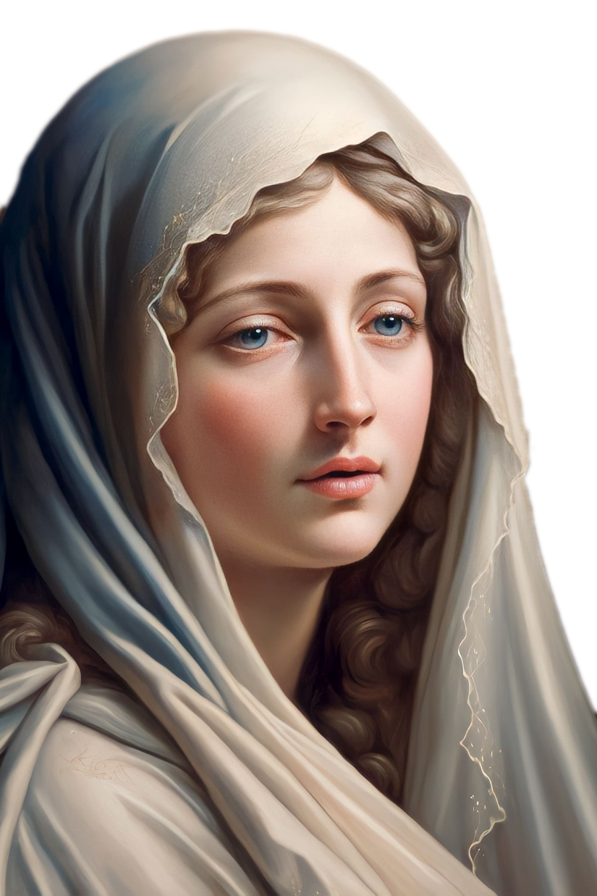
Ca Kết Lễ Tận Hiến Cho Đức Mẹ Huyền Linh

Slide 81
Tk1: Con đến trước toà Nữ Vương uy quyền, dâng hồn dâng xác dâng cõi lòng yêu mến. Phó trót nơi Mẹ tấm thân nhỏ hèn, để đời con luôn vui sống bằng yên.

Slide 82
Đk: Hỡi Maria! Xin Mẹ nhận lấy, tấm thân xác hồn con đến hiến dâng. Quyết chí thánh hoá nhờ Mẹ với Mẹ, vững chí chiến đấu vì Mẹ trong Mẹ. Có Mẹ dắt dìu con tiến lên đường mới, xây đắp vinh quang nước Cha muôn đời.

